Slide 1
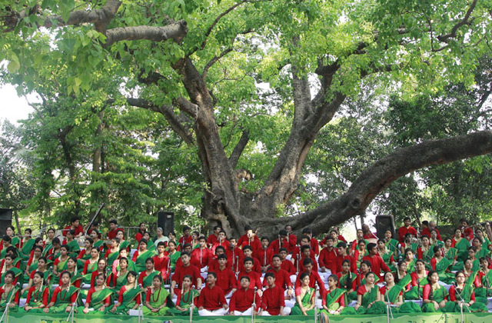
স্বাগতম

Slide 2
পরিচিতি
মোহাঃ মোস্তফা কামাল।
সহকারী শিক্ষক
কাজী কুদরুতুল ইসলাম মাধ্যমিক বিদ্যালয়।
বামানপাড়া, মেহেরপুর।
মোবাইলঃ ০১৯১১ ৩৭৪৪৯২
শ্রেণিঃ ৬ষ্ঠ
বিষয়ঃ বাংলাদেশ ও বিশ্ব পরিচয়
অধ্যায়ঃ ০৬
সময়ঃ ৫০ মিনিট
তারিখঃ ১১/৩/২০২০

Slide 3
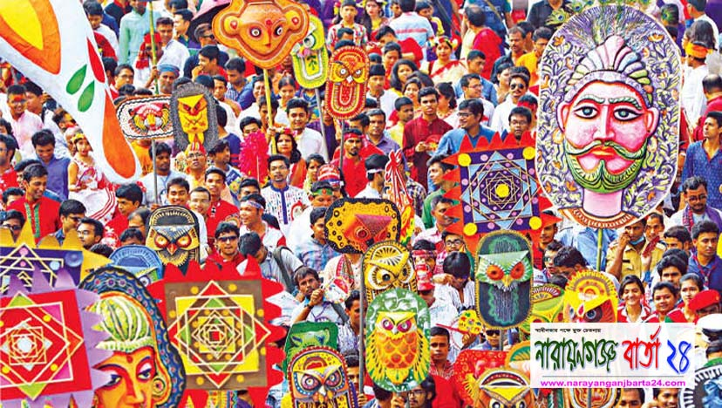
চিত্র দেখে বলতে চেষ্টা কর…

Slide 4
বাংলাদেশের সংস্কৃতি

Slide 5
এই পাঠ শেষে শিক্ষার্থীরা…
১।সংস্কৃতি কী বলতে পারবে।
২। সংস্কৃতি কত প্রকার ও উপাদান সমূহ লিখতে পারবে।
৩। বাংলাদেশের সংস্কৃতির ধরণ ব্যাখ্যা করতে পারবে।

Slide 6
চিত্র দেখে বলতে চেষ্টা করঃ

Slide 7
সংস্কৃতি দুই ধরণের
সংস্কৃতি
অবস্তুগত
বস্তুগত

Slide 8
একক কাজ
সংস্কৃতি কাকে বলে এবং কয় প্রকার কি কি?

Slide 9
উপজাতি গোষ্ঠীর নৃত্য ও সাংগু উৎসব

Slide 10
জোড়ায় কাজ
সংস্কৃতির উপাদানসমূহ শনাক্ত করে লিখ।

Slide 11
ধর্মীয় উৎসব ও নৌকা বাইচ

Slide 12
দলগত কাজ
বাংলাদেশের বিভিন্ন অঞ্চলের জনগোষঠীর সংস্কৃতির ভিন্নতার ধরন ব্যাখ্যা কর

Slide 13
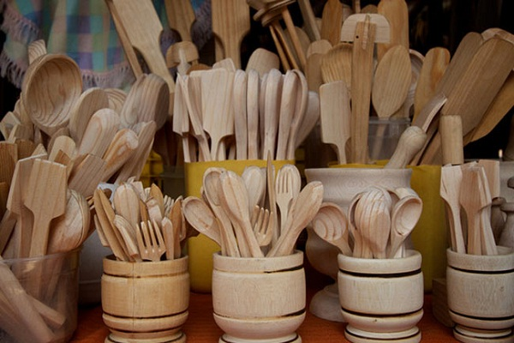
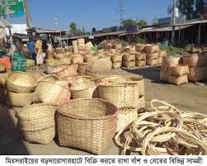
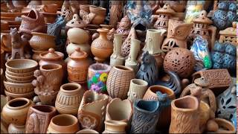
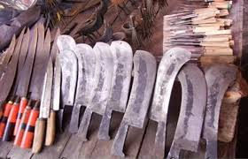
পেশাজীবী সংস্কৃতি

Slide 14
মূল্যায়ন
১। বোতল নৃত্য কোন নৃগোষ্ঠীর সংস্কৃতি?
২। গম্ভীরা কোন অঞ্চলের গীত ?
৩।প্রাচীন সস্কৃতির ভান্ডার কোথায় দেখতে পাওয়া যায় ?

Slide 15
বাড়ির কাজ
বাংলাদেশের সস্কৃতি অনেক বেশি সমৃদ্ধশালী----- কথাটির স্বপক্ষে তোমার মতামত ১০টি বাক্যে প্রকাশ কর।

Slide 16
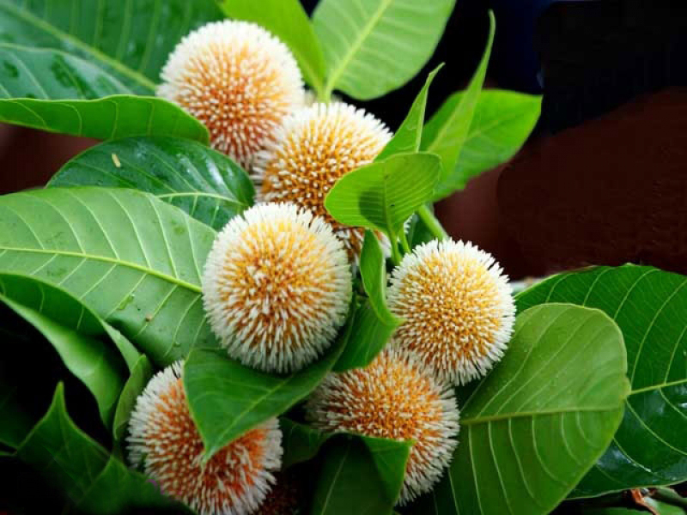
ধন্যবাদ

